Slide 1
实战：从0到1实现一套Router（路由）

Slide 2
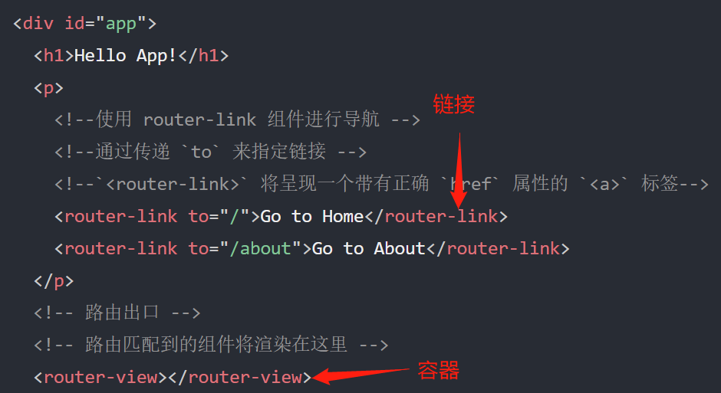
一个简单的Router应该具备哪些功能 : vue

Slide 3
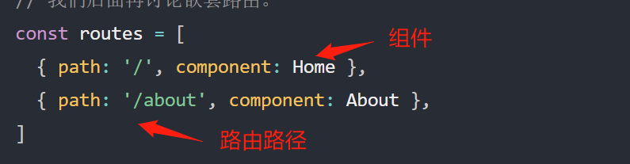
一个简单的Router应该具备哪些功能 : vue

Slide 4
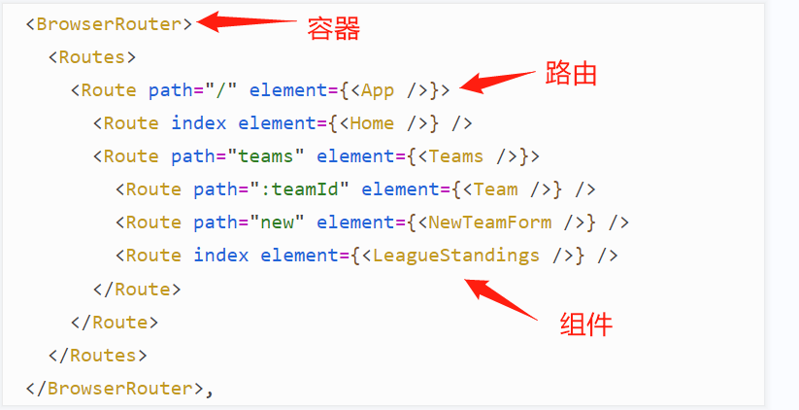
一个简单的Router应该具备哪些功能 : react

Slide 5
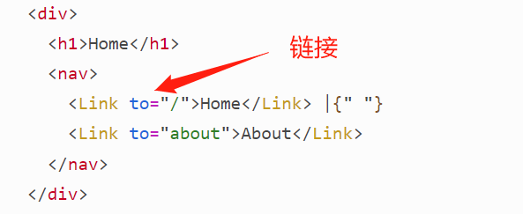
一个简单的Router应该具备哪些功能 : react

Slide 6
一个简单的Router应该具备哪些功能
容器（组件）
路由
业务组件 & 链接组件

Slide 7
不借助第三方工具库，如何实现路由呢
如何实现自定义的标签， 比如 vue的<route-view>, react的<Router>
如何实现业务组件
如何动态切换路由

Slide 8
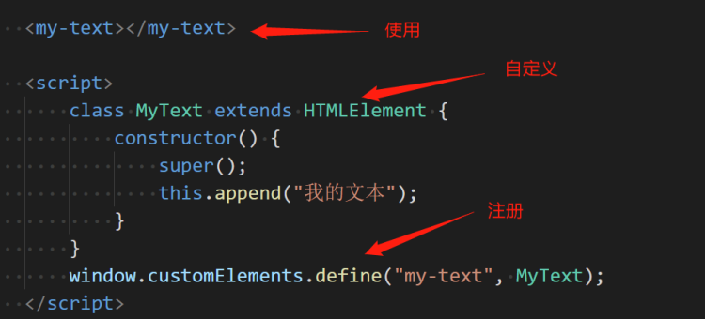
实现思路
自定义标签： web components

Slide 9
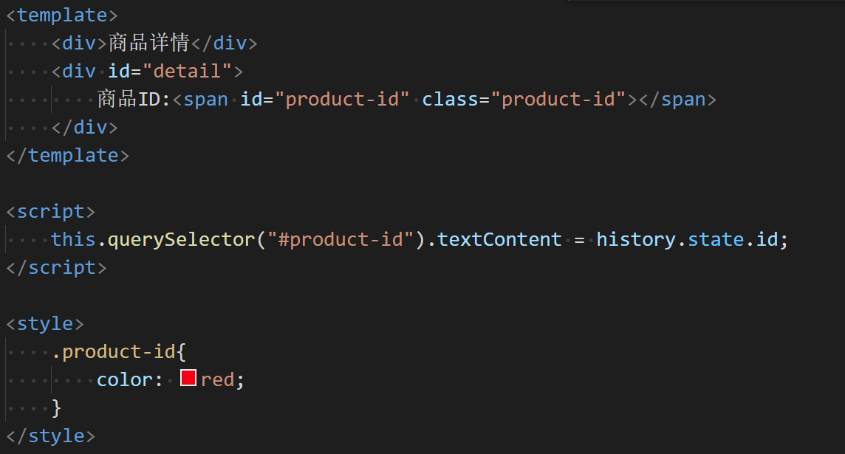
实现思路
组件： 也可以使用Web Components。还得支持动态加载，远程去加载一个html文件，里面的结构如下， 支持模板（template）， 脚本<script>, 样式<style>， 嗯嗯，非常的像vue。

Slide 10
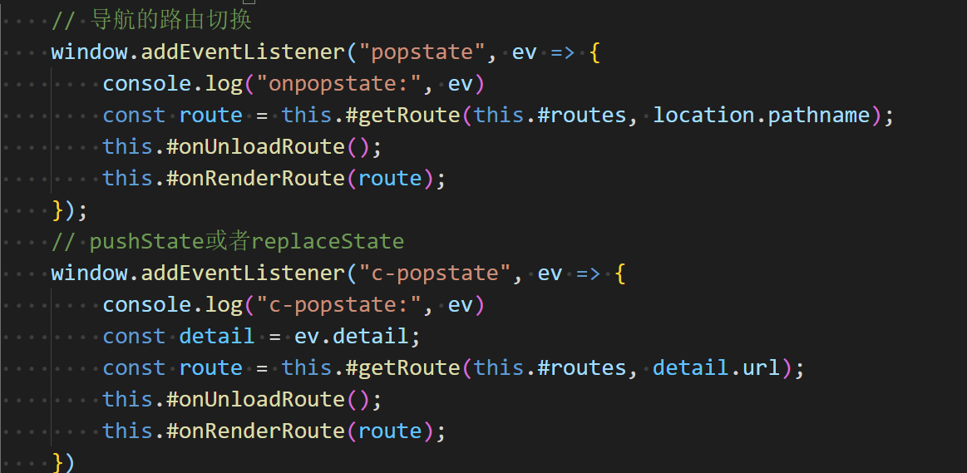
实现思路
监听路由的变化：监听 popstate + 自定义事件处理pushState和replaceState。

Slide 11
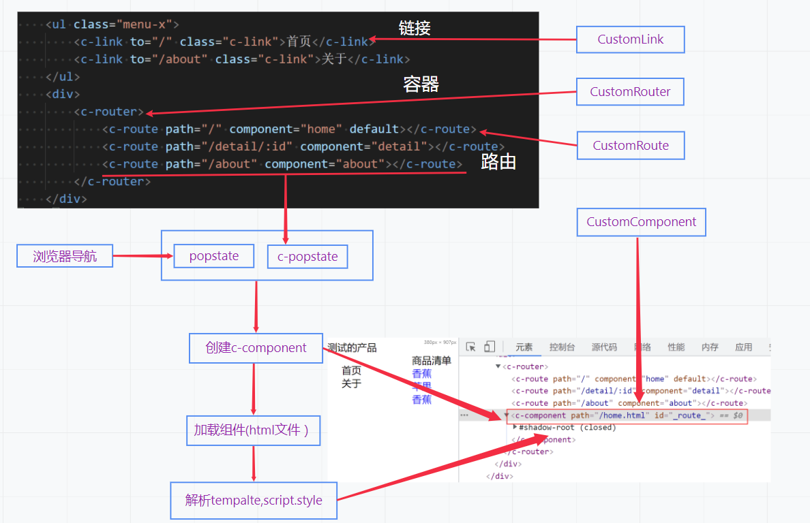
架构图

Slide 12
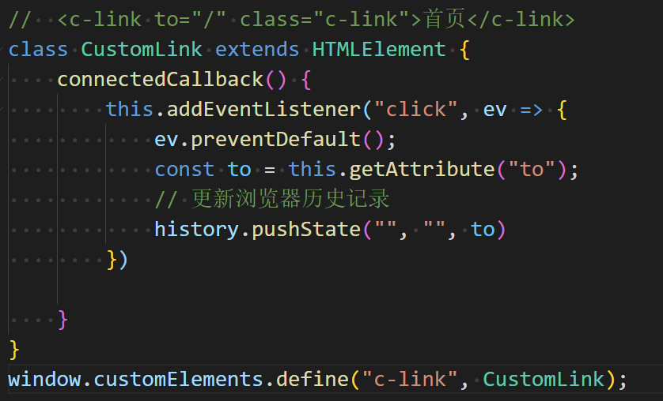
CustomLink(c-link)
pushState更新访问历史记录

Slide 13
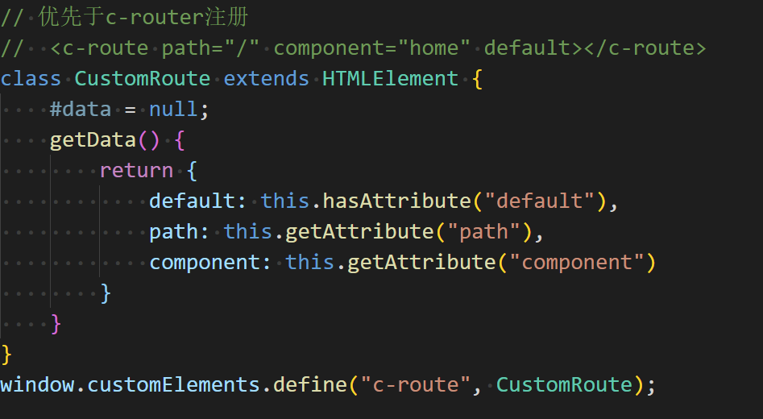
CustomRoute(c-route)
主要是提供配置信息，对外提供getData的方法

Slide 14
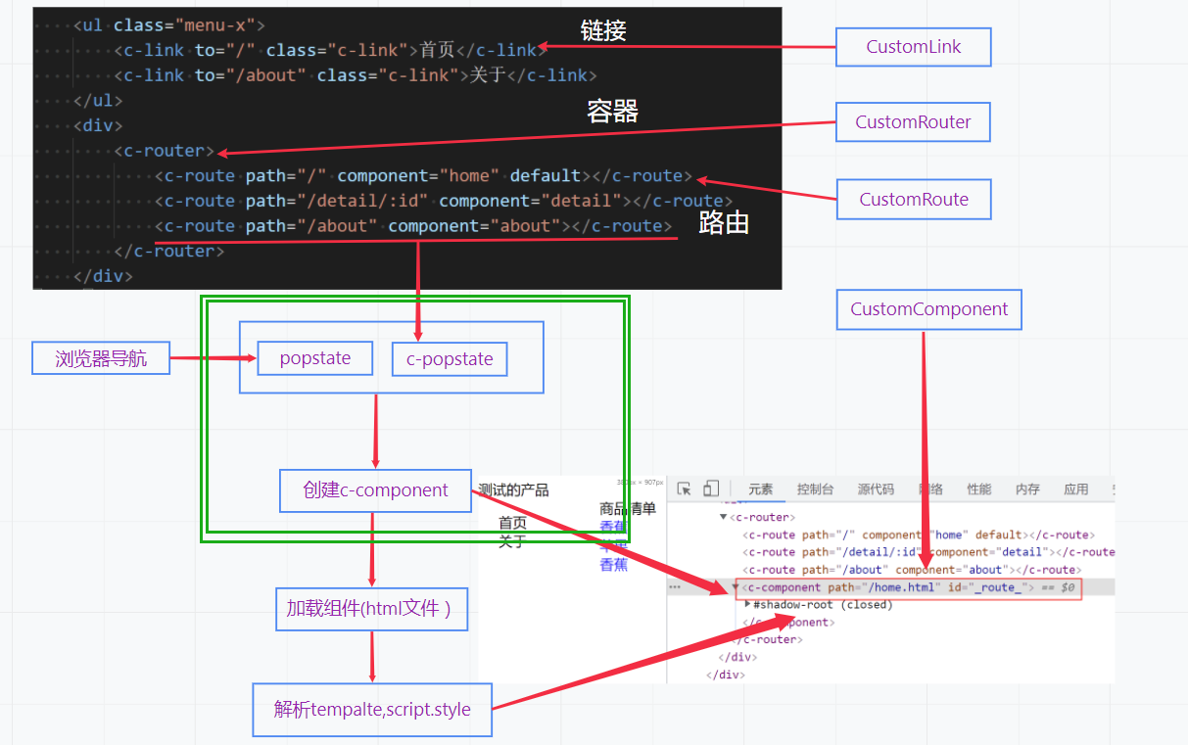
CustomRouter(c-router)
主要是收集路由信息，监听路由信息的变化，然后加载对应的组件。

Slide 15
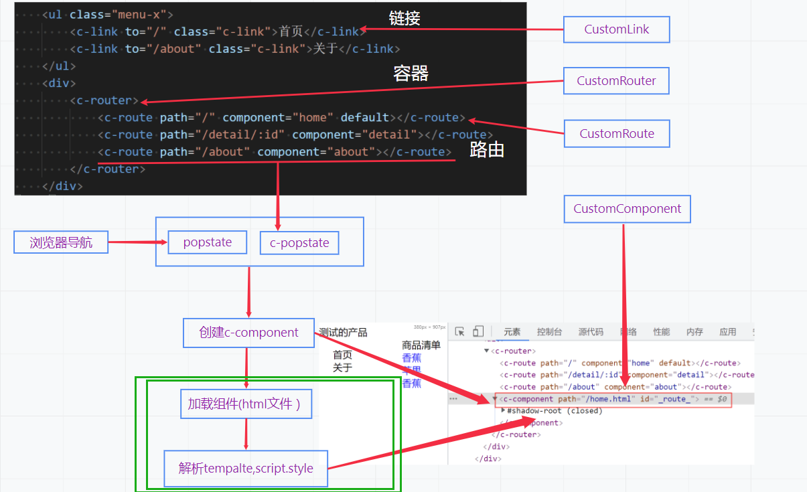
CustomComponent(c-component)
实现组件，动态加载远程的html，并解析。

Slide 16
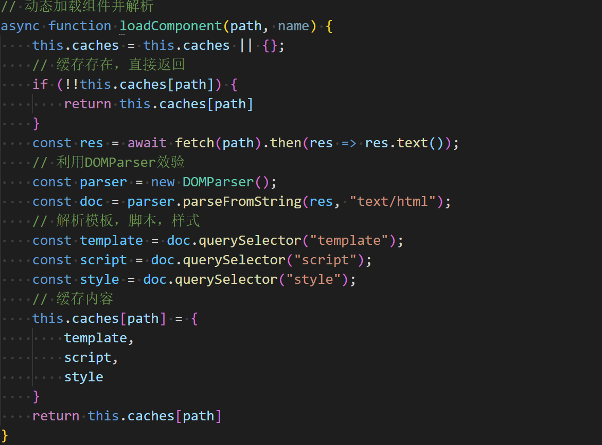
动态加载组件 loadComponent
动态加载远程的html并缓存

Slide 17
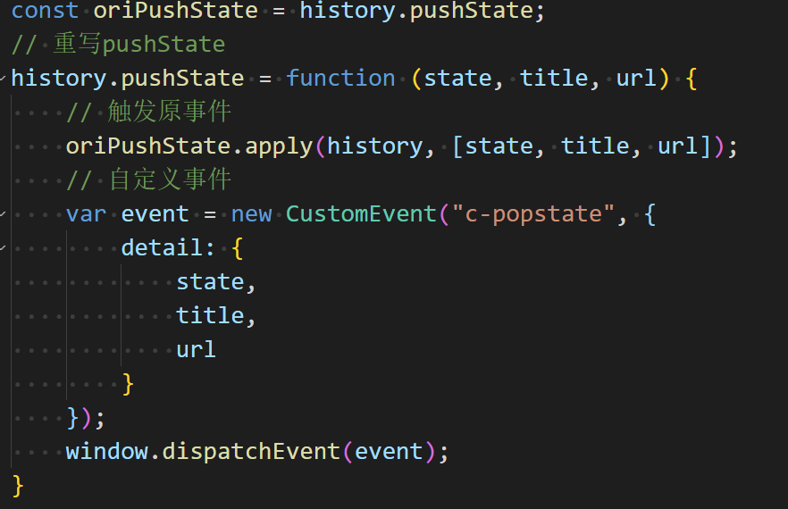
重写history.pushState
让其触发自定义事件，达到更换路由的目的

